Slide 1
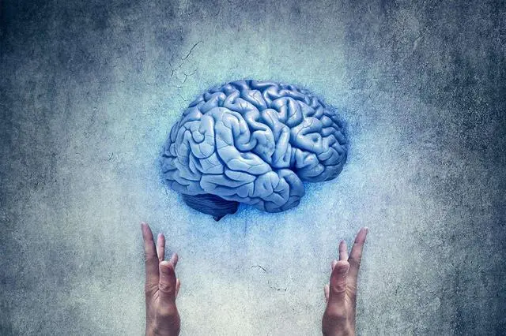
后半部分PPT

Slide 2

黎俊楠讲师

Slide 3
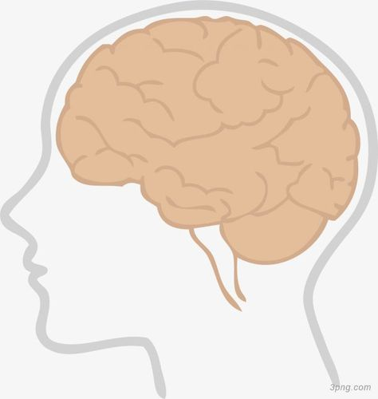
(3)谁是你大脑的“CEO”？
黎俊楠讲师
主讲人：黎俊楠

Slide 4
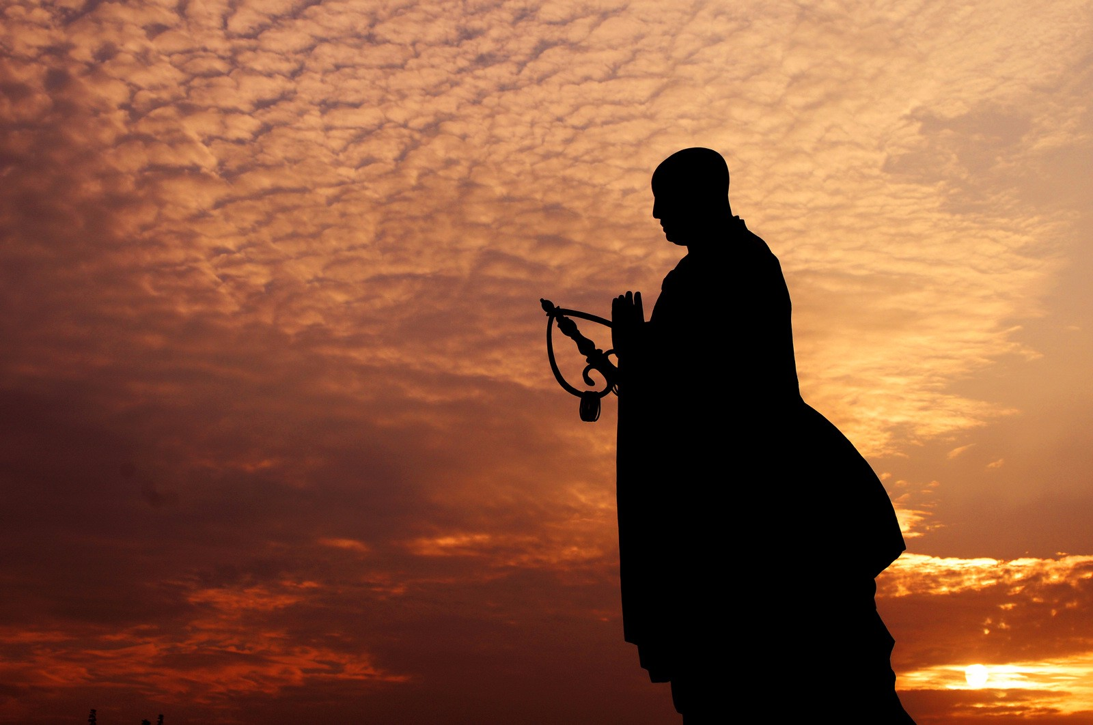
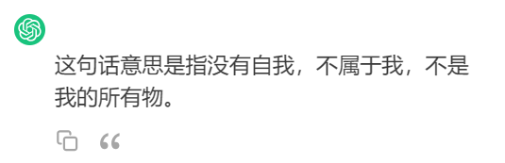
何为“无我”？
无我是佛发现五取蕴的共相之一，五蕴的共相是“无常、苦、无我” ； 什么是“共相”呢？共相是指共同特征。佛陀说“无我者非我、非我所，非我之我。” 以不实之义为无我。当观受无常，如是观者则于受调伏欲贪、断欲贪(忿怒) ；当观识无常，如是观则识非我，非我所、亦非我体。

Slide 5
论证
佛陀认为，我们没有一个永恒不变的自我实体，个体是由五蕴（五蕴包括色蕴、受蕴、想蕴、行蕴和识蕴）组成的，没有一个独立的自我存在。因此，个体的存在是基于条件和因果关系而存在的，并不是一个固定、永恒的实体。

Slide 6
这与我们有什么关系呢？
先来看两个事例。

Slide 7
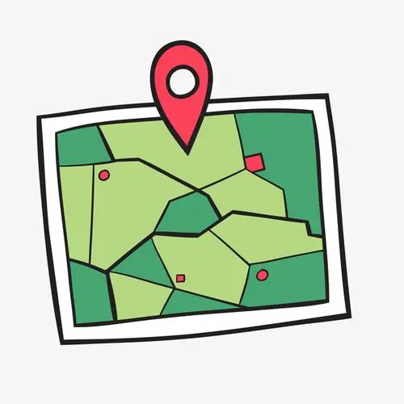

“投票”机制
你有一组不同小镇的地图，这些地图会被切割成一些小方格，然后混在一起。假设你在某个未知的地点下车，看到了一家咖啡店。如果你在多个地图方格上找到了看上去相似的咖啡店，你就无法得知自己身处何方。如果 4 个不同的小镇上都有相似的咖啡店，那么你肯定处于这 4 个小镇中的一个，但你并不能确定自己究竟在哪一个小镇中。

Slide 8

“投票”机制
现在，假设有 4 个人也和你一样。他们也拥有这些小镇的地图，并且与你在同一个小镇下车，但是他们的下车地点是随机且不同的。和你一样，他们并不知道自己身处哪个小镇。他们摘下眼罩四处张望。其中一个人看到了一个图书馆，在查阅地图方格后，他发现有 6 个小镇都有图书馆。另一个人看到了一个玫瑰花园，而他发现 3 个不同的小镇都有玫瑰花园。另外两个人也经历了类似的境遇。没有人知道自己身处哪个小镇中，但是他们都为自己可能身处的小镇做了一个列表。然后，所有人会进行投票。你们 5 个人的手机上都有一个应用程序，这个应用程序上列出了你们可能会在的小镇和地点。每个人从应用程序中都可以看到其他人的列表。投票结果显示，只有 9 号小镇同时出现在了每个人的列表中，因此所有人都知道了自己身处 9 号小镇。简而言之，通过对比每个人可能身处的小镇列表，找出同时出现在每个人列表上的小镇，就会立刻知道自己究竟身处哪个小镇。我们将这个过程称为“投票”。

Slide 9
“裂脑”实验
裂脑手术的目的是切除大脑半球之间的交通纽带，即胼胝体。胼胝体是连接大脑的左右半球的纤维束，它允许大脑半球之间的信息传递和协调。手术后，患者的大脑半球被分隔开来，导致左右半球无法有效地相互通信和协作。
裂脑实验的目的是了解大脑的功能以及左右半球之间的差异。研究者通过各种任务和测试，观察被隔离的大脑半球在信息处理、语言能力、记忆、空间感知等方面的差异。实验中最常用的方法是通过刺激特定的感觉输入，如视觉刺激来触发大脑半球的反应。

Slide 10
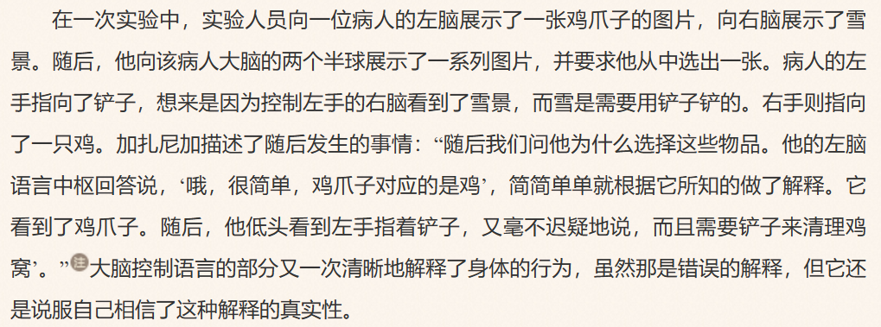
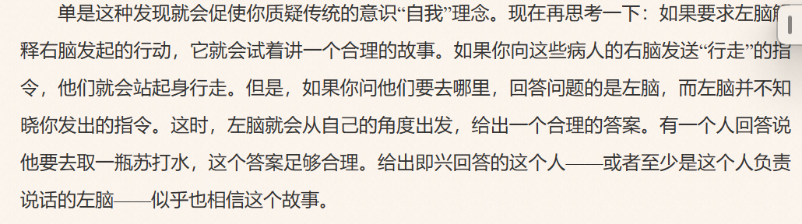
“裂脑”实验
在这些“裂脑”病人，癫痫发作的破坏性似乎得到了缓解，但是有时候这些病人会有些古怪的变现，就像是同时受到两个独立意识的支配。例如：一个愤怒的病人想要用一只手去打他的妻子……但同时却试图用另一只手保护她。

Slide 11

为什么大脑要欺骗自己？
一个具体的例子是人类在面对自己的错误或失败时往往会倾向于进行自我欺骗。例如，一个人在工作中犯了一个重大错误，但为了保护自己的自尊和形象，他可能会选择否认错误或将责任推给他人，而不是直面和承认自己的错误。这种自我欺骗可以帮助他减少内心的焦虑和罪恶感，保持自尊心和自信心，从而更好地维护自己在社会中的地位和形象。
另一个具体的例子是人类在面临紧急情况时往往会出现无法控制的大脑反应。比如，当面对突发的危险或威胁时，人类的大脑会迅速释放应激反应，导致身体产生自动的生理反应，如心跳加快、血压升高、肌肉紧张等。这种无法控制的大脑反应可能会使个体在危险情况下更快速地做出反应，提高生存的机会。但有时候这种反应可能也会使个体做出不理智的决策或行为，需要后续进行调整和纠正。
这些具体例子都反映了人类在生活和进化过程中存在欺骗自己和无法控制的大脑的倾向，并且表明这种倾向在一定程度上对个体的生存和繁衍有一定的积极作用。然而，需要注意的是，这种行为也可能会导致一些负面影响，需要借助理性思考和外部支持来进行调整和改进。

Slide 12
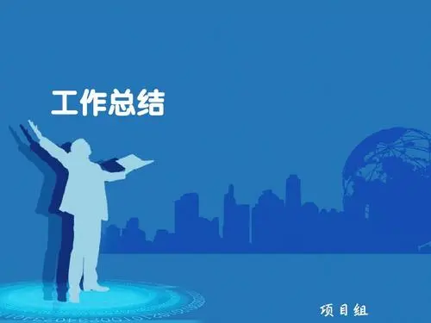
来总结一下（全部）
通过深入了解生物进化的心理学原理，我们可以更好地理解为何我们会感到愤怒并失去控制。在你感到愤怒时，停下来思考真正的原因，从而帮助自己释放心中的怒火。记住，你生存在一个不再需要像祖先那样在采集和狩猎中求生的时代，所以不要让怒火影响你的理性。客观地分析自己的情绪，并不要太在意他人对你的看法。你的大脑由多个部分组成，学会控制它们将是你的力量所在。

Slide 13

(4) 无奖问答
负责人：XXX

Slide 14

鸣谢
互联网资源：裂脑实验：你的左右脑都负责干什么？分开后会怎么样？ (baidu.com)
书籍资料（电子书eBook）：千脑智能理论：开启创造机器智能的路线图 | 《千脑智能》_皮质_视觉_大脑 (sohu.com)
洞见：从科学到哲学，打开人类的认知真相-【美】罗伯特·赖特,宋伟-电子书-在线阅读-网易云阅读 (163.com)
图片来源于网上（image.baidu.com）与PPT资源
部分文字由ChatGPT生成
感谢百度百科！

Slide 15

感谢聆听
小组分工
前期制作：李沐霖（前部分PPT独立制作），张溢琛（后半PPT独立制作）
讲课：吴修宁（前半），黎俊楠（后半）
资料提供：吴修宁（主要），张溢琛（一部分）

